Slide 1
高階主管的知識要怎樣管？
國立台灣科技大學管理學院資訊管理系
李國光
研究室：T2-407-2 Tel: 2737-6782 Fax: 2737-6777
E-mail: lgg@cs.ntust.edu.tw
個人網站：https://www.leegwoguang.site/
FB：https://www.facebook.com/leegwoguang

Slide 2
前言
高階主管是企業的「大腦」，企業一切的經營規劃與
行動，完全受「大腦」的指揮與規範。所以企業經營
的良窳，主要也就決定於高階主管的價值觀、信念、
態度、原則、經驗、...等等所構成的心智模式。換言
之，企業的成在於高階主管的心智模式，敗也在於心
智模式。因此企業如何因應經營環境的變遷與挑戰，
關鍵就在於扮演企業大腦的高階主管，其心智模式必
須更新並擴展，以跳脫框架、深廣視野，避免陷入以
偏概全、溫水煮青蛙的困境。然而，抽象至極的心智
模式要如何更新與擴展呢？

Slide 3
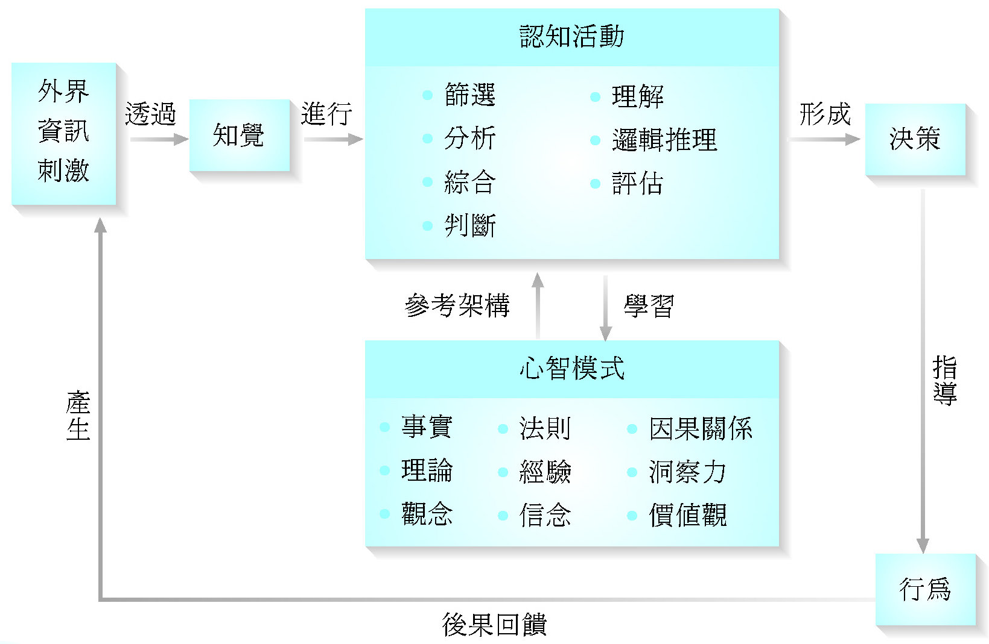
心智模式活動圖
資料來源：林東清，2007

Slide 4
高階主管的思維
事件思考
趨勢思考
系統思考
心智模式
資料來源：修改自胡以祥

Slide 5
心智模式是我們養出來的
一天晚上，一個老印地安人對他孫子講了一個在人內心裡面的戰爭故事。他說：「孩子，這場戰爭裡面有兩頭狼：
一頭是魔，牠是邪惡的，充滿了憤怒、忌妒、憂傷、忌恨、貪婪、自大、自憐、罪惡、厭惡、自卑、謊言、虛假的驕傲、狂妄與自大。
另一個則是神，祂充滿了喜樂、和平、愛、希望、真誠、謙卑、和藹、善意、同情、慷慨、真理、熱情與信仰。」
孫子想了一會兒，問：「那哪一隻贏了?」
老印地安人回答：「你餵養的那隻。」

Slide 6
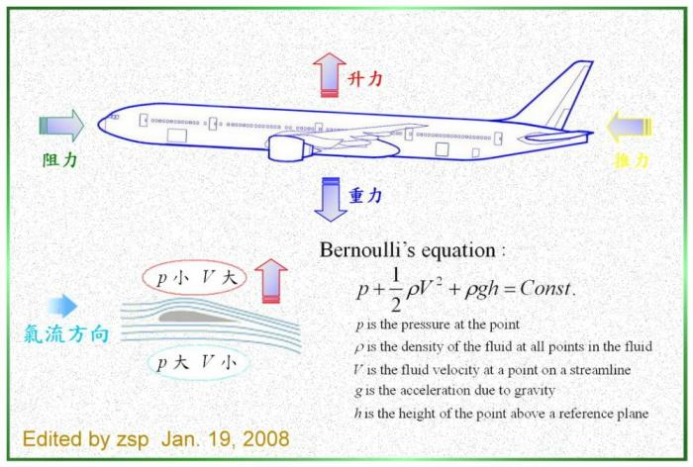
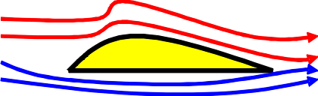
何謂知識？
白努利定理
科學家白努利先生發現，飛機產生升力是藉著機翼截面拱起的形狀，當空氣流經機翼時，上方的空氣因在同一時間內要走的距離較長，所以跑得比下方的空氣還要快，造成在機翼上方的氣壓會較下方低。因此，機翼上方的空氣壓力比機翼下方的空氣要小，於是下方較高的氣壓就將飛機撐起來，形成能使飛機浮在空氣中的「浮力」。
伸卡球(sinker)即因球旋轉帶動周圍空氣，使上表面空氣速度慢、下表面速度快，而根據白努利原理，速度快壓力小，下面壓力小上面壓力大，於是球就往下掉。
捷運和火車月台，都會在地上畫一條黃線，媽媽總告誡小孩子，車子進站時，不要太靠近鐵軌，原因就是當捷運或火車在我們面前經過時，車廂和我們之間的氣流速度很快，壓力降低，而我們身後離車廂較遠的地方，壓力不變；相較之下身後壓力較大，就會把我們往車廂推動，尤其小孩子體重輕、力氣小，很容易發生危險。

Slide 7
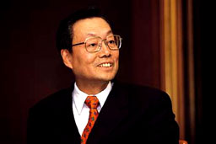

何謂知識？
施振榮經營理念
微笑理論
微笑曲線是以「附加價值」高低觀點來看待企業競爭力，企業唯有不停地往附加價值高的區塊移動與定位，才能持續發展與永續經營。施振榮認為，以資訊產業而言，在研發─製造─配銷的價值鏈中，只有最前端擁有智慧財產權的研發設計，以及末端配銷的品牌與服務，才能維持高附加價值。
微利化是常態
認輸才有機會贏
不換腦袋，就換人
要分才會拚，要合才會贏
附加價值
智慧財產
品牌服務
研發
製造
行銷

Slide 8
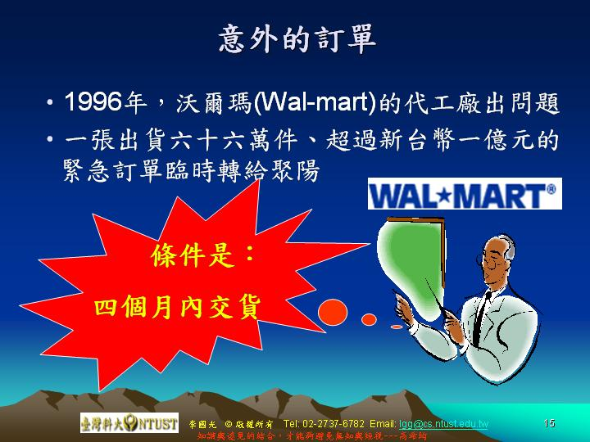

何謂知識？
聚陽成衣的危機或轉機？
高階主管會議
反對
高階主管A
高階主管B
高階主管C
贊成
董事長周理平
生管黃宏仁
量力而為
接一半訂單
獨排眾議
挑戰極限
試試看

Slide 9
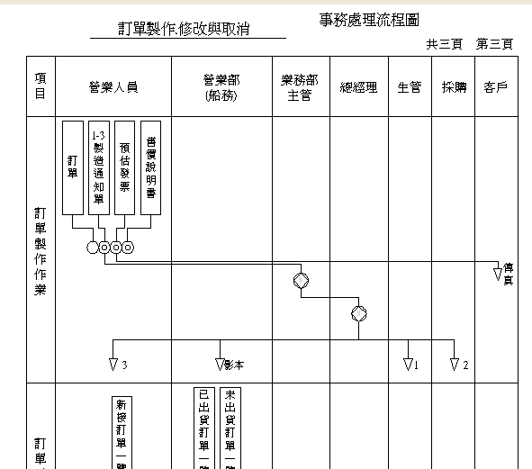
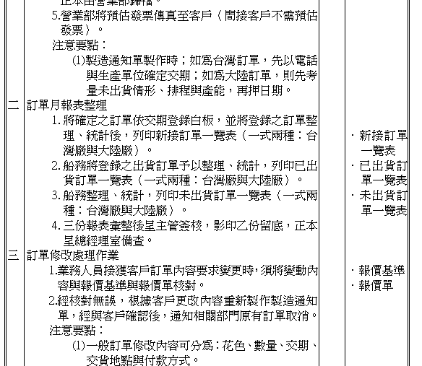
何謂知識？

Slide 10

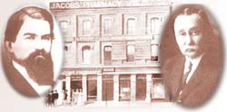
何謂知識？
可口可樂公司為了保存這一價值連城的秘密，將製造方程式存放在佐治亞信托公司保管庫裡。 在公司內，也僅有數位被挑選的經理，知道一部份的秘方，若他們要查看方程式，得通過佐治亞信托公司董事批准，才能打開保管庫。 其實，可口可樂九十九巴仙的製造成份已被公開，唯獨被稱為「7X」的配料一直未被破譯，「7X」迄今仍是眾人談論可口可樂時的話題之一。
潘伯頓（左）就在這間藥房裡，發明可口可樂這神奇飲料，而羅賓遜（右）則給了可口可樂最有價值的資產──它的名字。

Slide 11
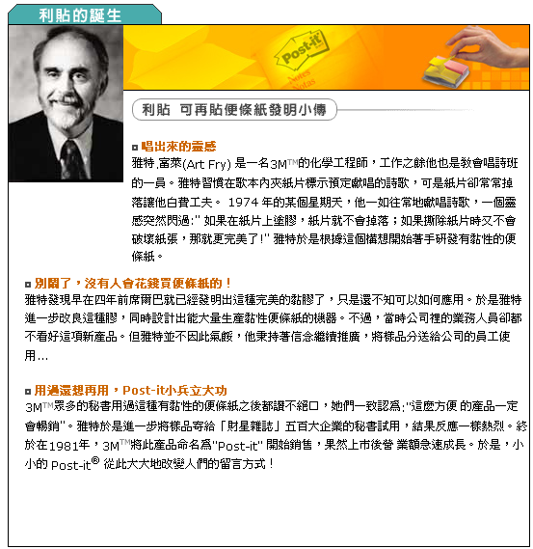

何謂知識？

Slide 12
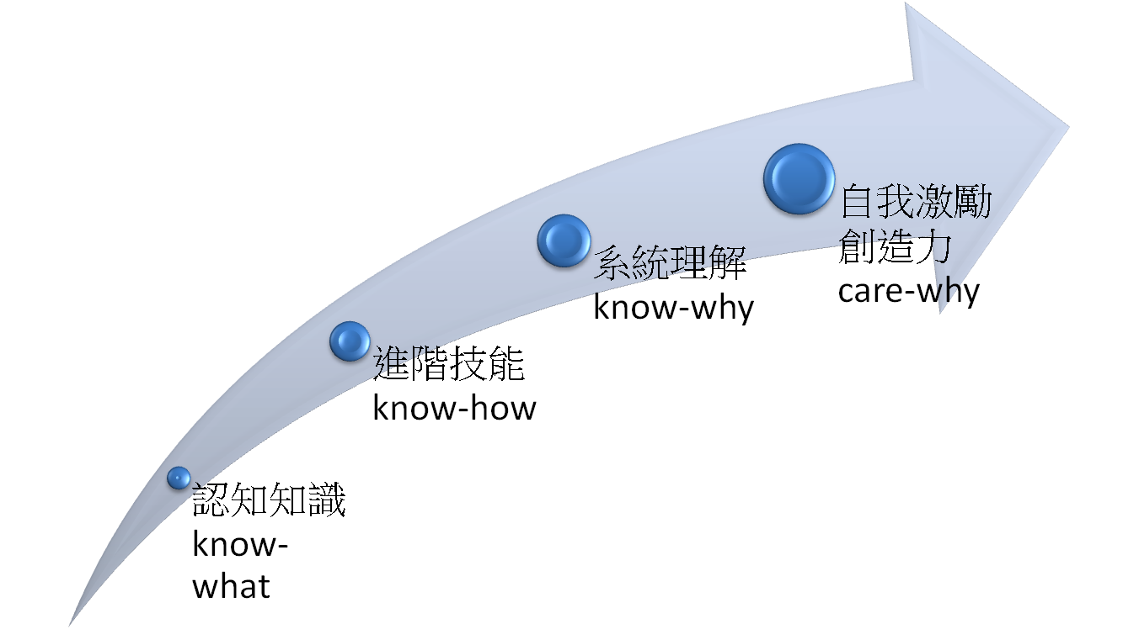
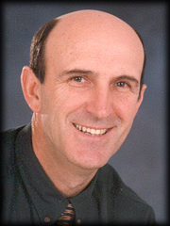
Quinn的知識層次

Slide 13
Quinn的知識意涵
自我激勵創造力
或可稱為關注為什麼（care-why）。包含追求成功的意志、動機與調適能力。具備此層次的知識可以因應今日快速變動的外在環境，並可更新下列三種層次的知識。
認知知識
或可稱為知道什麼（know-what）。專業人員經由廣泛而深入的訓練以及檢定認證，所可以掌握特定領域的基本知識，但具備此層次的知識並不足以提供成功的產品和服務。

Slide 14
Quinn的知識意涵
進階技能
或可稱為知道如何（know-how）。乃將「自經驗或書本學習到的知識」應用於實際工作執行中，亦即專業人員將特定領域的基本知識，應用於解決複雜的現實問題，並創造出實用的價值。
系統理解
或可稱為知道為什麼（know-why）。乃是深入理解特定領域的知識，其背後所隱涵的因果關係，並可預期事物之間微妙的互動與結果，此層次之知識最終所呈現的是高度訓練後的直覺。具備此層次之知識的專業人員不僅可以執行特定領域的任務，並可以解決更龐大且更複雜的問題，以創造出超凡的價值。

Slide 15
知識與經營
(策略型知識)
(操作型知識)
第一階段思考
第二階段思考
反思階段
經營
情況
問題
洞見
對策
規範
問題
發掘
問題
處裡
執行
檢討
知
識 (know how, know why)
知識
(care why, Know what)
知識建構
與管理
內部更新知識
標竿
學習
外部更新知識

Slide 16
策略型與操作型知識的定義
企業經營的知識可概分為兩類：
  策略型知識：指高階主管以其概念發掘經營管理等重大問題時，藉由與組織菁英反覆的社會化互動後，共同內化而成的共識洞見，即模糊但有方向的、內隱但有概念的、動態但有調準的、最適化的策略型知識，例如經營理念、企業使命、經營策略等，以做為企業營運根據。策略型知識屬高階主管第一階段思考之結果。高階主管以其概念知識領導組織。
  操作型知識：指企業在已知經營議題界定範疇內，經由專業知識工作者的分析演繹所規範形成之結構化的、外顯的、靜態的、最佳化的操作型知識，例如產、銷、人、發、財等營運制度與作業流程等，以做為第一線員工的操作根據。操作型知識屬專業知識工作者第二階段思考之結果。中低階主管以其專業功能知識管理組織。

Slide 17

偏見與僵化的知識
(偏見的策略型知識)
(僵化的操作型知識)
第一階段思考
第二階段思考
反思階段
經營
情況
問題
洞見
對策
規範
問題
發掘
問題
處裡
執行
檢討
知
識 (know how, know why)
知識
(care why, know what)
偏見與僵化
知識

Slide 18

高階主管的思維：系統思考？
系統思考(Systems Thinking)是針對某關心的事件(event)，在一段時間的觀察中，了解其特徵行為(pattern)，並由系統的觀點，挖掘其各項環環相扣的各項變項的結構關係(structure)，至終掌握到造成該事件的完整「系統」。
經營者應對事件的前因後果及其影響做全面性考量，並擴大個人的思考空間與時間，且把事件放在它所處的系統中思考。

Slide 19
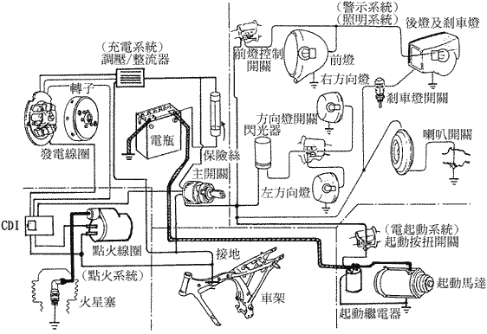
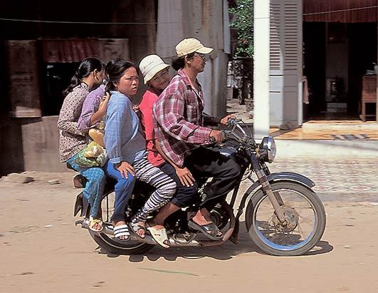
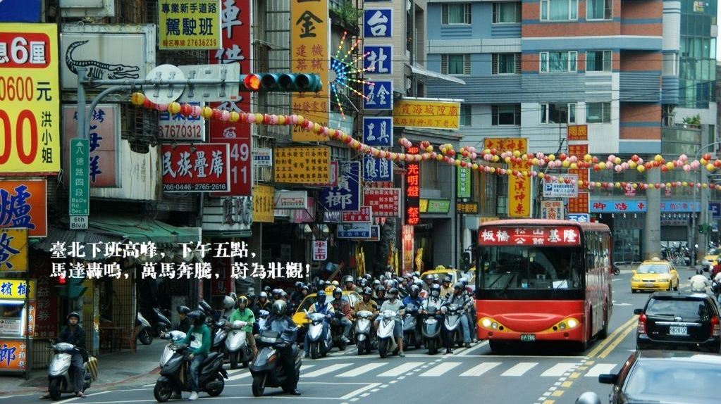
系統的例子
摩托車系統
人機系統
交通系統

Slide 20
畫出心智模式：系統思考圖
關注動態循環的關鍵影響關係(非發生順序之關係)。
影響關係是指當某因素增量時，將導致其他因素產生增量或減量的變化。
變數命名常為正向名詞。
用以表示『導致』 。
+用以表示例如當A有一個△A的增量時，就導致B也有一個△B的增量。
用以表示例如當B有一個△B 的增量時，就導致C有一個△C的減量。
A
行為因果
D
B
C
關鍵影響關係包含：
1. 事實的因果關係或；
2. 就問題的對策關係。

Slide 21
美國通用汽車客服部的真實故事
有一天美國通用汽車公司的龐帝雅克（Pontiac）部門收到一封客戶抱怨信，上面是這樣寫的：
我們家有一個傳統的習慣，就是我們每天在吃完晚餐後，都會以冰淇淋來當我們的飯後甜點。由於冰淇淋的口味很多，所以我們家每天在飯後才投票決定要吃哪一種口味，等大家決定後我就會開車去買。
但自從最近我買了一部新的龐帝雅克後，在我去買冰淇淋的這段路程問題就發生了。你知道嗎？每當我買的冰淇淋是香草口味時，我從店理出來車子就發不動。
為什麼這部龐帝雅克當我買了香草冰淇淋它就秀逗，而我不管什麼時候買其他口味的冰淇淋，它就一尾活龍？為什麼？為什麼？難道香草冰淇淋會引起龐帝雅克過敏(秀逗)？

Slide 22
客戶的心態

Slide 23
客服部心態(一)

Slide 24


客服部心態(二)
+
追根究柢
誠心接受
客戶抱怨
+
+
香草冰淇淋
客戶抱怨
+
車子怪異
-
龐蒂雅客
+
發不動

Slide 25
白蘭氏雞精
1820 年代左右，英王喬治四世精神不濟，當時在白金漢宮擔任御廚的韓溫‧白蘭（H.W.Brand）因廚藝精湛而被賦與重任。白蘭先生為此獨創濃縮精燉雞湯，成功的完成使命。御用雞精能迅速調養身體的消息很快傳到民間，白蘭卸下御廚工作後，1830 年在倫敦高級住宅區設店面銷售這道鮮燉補品，名為「白蘭氏雞精」（Brand's Essence of Chicken）。產品甫推出即大受歡迎，白蘭先生從善如流，成立白蘭氏公司，並設廠大量生產。
白蘭氏雞精上市以來，一直都是有錢人才消費得起的產品。即使在民生富裕的今天，多數人仍把它跟昂貴劃上等號，只用於病後調養或餽贈親友。這種刻板印象係由一致的產品訊息、經年累月堆砌而成。從 1920 年第一瓶白蘭氏雞精登陸亞洲開始，它所傳達訊息數十年不變，那就是皇家品質、鮮雞萃取、快速補充能量的高級滋養品。
1997、1998 年亞洲遭逢金融風暴時，這種「有需要才喝」的補品，頓時成了非必需的奢侈品，銷量急遽下跌。

Slide 26
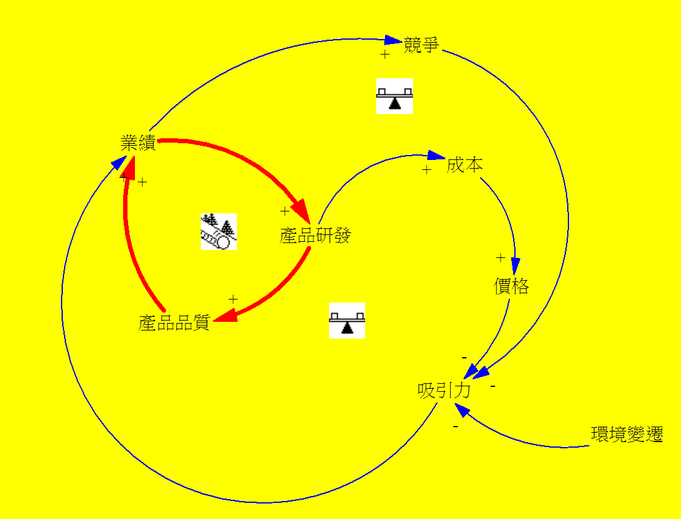
白蘭氏雞精陷在自以為是的增強環路裏
卻未看見兩個抑制環路早已來到

Slide 27
高階主管知識之管理：
心智互動(超越框架) + 知識轉化(發展答案)
知識領域
評估你我心智模式
甲
丙
乙
觀察你我心智模式
多人同時進行
外化
社會化
知識之紮實度
組合化
社會化
外化
內化
組合化
內化
設計新的心智模式
實施新的心智模式
經營知識

Slide 28

MJ公司CEO原心智模式
MJ公司降低成本方案如何有效？
+
競爭激烈
+
贏得訂單
降低成本
+
競爭力
+

Slide 29

MJ公司CEO調整後心智模式
MJ公司降低成本方案如何有效？
+
成本公開
競爭激烈
+
工作壓力
+
+
贏得訂單
降低成本
獎勵與教育訓練
+
+
競爭力
員工參與
-
+
+

Slide 30
MJ公司CEO心智模式調整
原心智模式
新心智模式
+
+
競爭激烈
成本公開
競爭激烈
+
工作壓力
+
+
+
贏得訂單
降低成本
贏得訂單
降低成本
獎勵與教育訓練
+
+
+
競爭力
+
競爭力
+
員工參與
-
+

Slide 31
結語

Slide 32
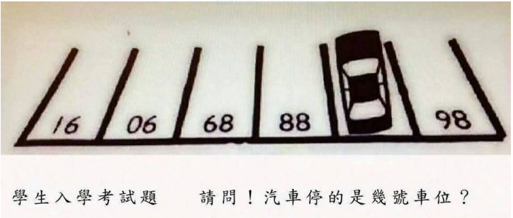

Slide 33
換個角度看，比想重要！

Slide 34

請用一筆連著畫完四條線，這四條線正好穿連下圖之九個圓，且每個圓只能被穿越一次。

Slide 35
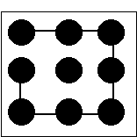
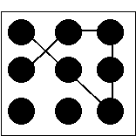
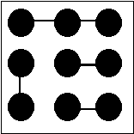
不對的答案

Slide 36
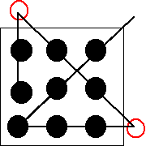
超越思維框架，比找答案重要 。
心智模式

Slide 37
高階主管知識之管理：
心智互動(超越框架) + 知識轉化(發展答案)
知識領域
評估你我心智模式
甲
丙
乙
觀察你我心智模式
多人同時進行
外化
社會化
知識之紮實度
組合化
社會化
外化
內化
組合化
內化
設計新的心智模式
實施新的心智模式
經營知識

